Slide 1
Tema 3: La educación ambiental para el desarrollo sostenible.
Principales tendencias y enfoques en el mundo y en Cuba. Principios y objetivos de la EA.
Autoras: M.Sc. Yolanda Sosa García
Universidad de Artemisa
Dr.C. Fabiola Bueno Sánchez
Sociedad Económica de Amigos del País.

Slide 2
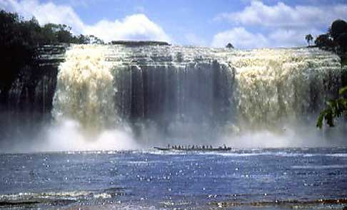
EDUCACION AMBIENTAL.
¿Es amar solo a la naturaleza?
Cataratas de Venezuela

Slide 3
El Jefe Seattle de la tribu Suwamish escribe una carta al presidente de los Estados Unidos, Franklin Pierce en respuesta a una oferta que este le había enviado en 1854 para comprarle los territorios del noroeste de los Estados Unidos que hoy forman el Estado de Washington.

Slide 4
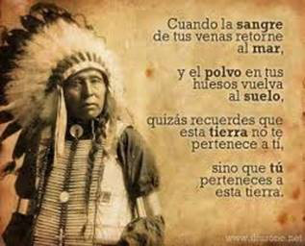
El jefe Seattle le responde en 1855. Seguidamente se presentan fragmentos de esa carta……

Slide 5
CARTA DEL INDIO SEATTLE AL PRESIDENTE DE ESTADOS UNIDOS
¿Cómo intentar comprar o vender el cielo, el calor de la tierra? La idea nos resulta extraña.
Ya que nosotros no poseemos la frescura del aire o el destello del agua. ¿Cómo pueden comprarnos esto? Lo decidiremos a tiempo.

Slide 6
Cada pedazo de esta tierra es sagrado para mi gente. Cada aguja brillante de pino, cada ribera arenosa, cada niebla en las maderas oscuras, cada claridad y zumbido del insecto es santo en la memoria y vivencias de mi gente.
Sabemos que el hombre blanco no entiende nuestras razones.

Slide 7
No existe un lugar pacífico en las ciudades del hombre blanco. Ningún lugar para oír las hojas de la primavera o el susurro del vuelo de los insectos. Pero quizá porque yo soy un salvaje no logro comprenderlo, el repiquetear parece que insulta los oídos
¿Y para qué vivir, si el hombre no puede oír el adorable lamento del chotacabras o el argumento de las ranas alrededor de una charca en la noche?

Slide 8
El Indio prefiere el agradable sonido del viento lanzado sobre la cara del estanque, olfatear el viento limpio por un mediodía de lluvia o esencia del pino. El aire es algo muy preciado para el piel roja. El hombre blanco parece no notar el aliento del aire.
Si decidiera aceptar lo haría con una condición. El hombre blanco debe tratar a las bestias de esta tierra como a sus propios hermanos. Yo soy un salvaje y no entiendo ninguna otra forma.

Slide 9
He visto millares de búfalos muertos por el hombre blanco, para que pudiera pasar un tren. Yo soy un salvaje, y no entiendo como el humo del caballo de hierro puede ser más importante que el búfalo, el que nosotros matábamos solamente para poder sobrevivir
¿Qué es el hombre sin las bestias? Si todas las bestias fuéranse el hombre moriría de una gran depresión de espíritu. Cualquier cosa que le pase a los animales le pasará también al hombre.

Slide 10
¿Qué ha sucedido con el bosque espeso? Desapareció.
¿Qué ha sucedido con el águila? Desapareció.
La vida ha terminado. Ahora empieza la supervivencia.
Jefe Seatle

Slide 11
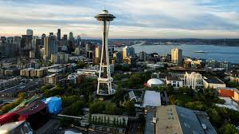

Ciudad de Seatle
En el territorio en que vivió el jefe indio de la tribu Suquamish hoy existe una ciudad estadounidense que lleva su nombre

Slide 12
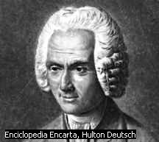
BREVE RECORRIDO HISTÓRICO DE LA EDUCACIÓN AMBIENTAL (EA)
Desde Rousseau 1720-1778, para quien la naturaleza es nuestro primer maestro
Hasta las actuales corrientes pedagógicas
Muchos educadores han insistido de uno u otro modo en la necesidad de recurrir a la experiencia y al contacto con el entorno como vía de aprendizaje.

Slide 13
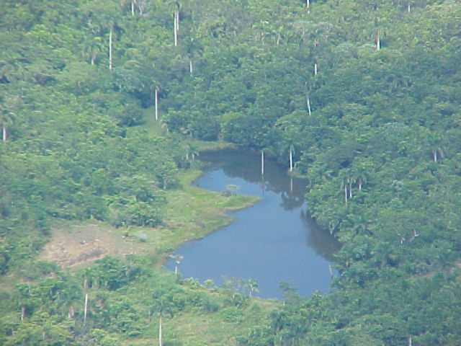
LOS ANTECEDENTES DE LA EDUCACIÓN AMBIENTAL SURGEN:
Cuando el hombre comprendió su relación con la biosfera, y empezó a cuestionarse su papel en la conservación ó degradación del entorno.
MIL CUMBRES
PINAR DEL RÍO

Slide 14
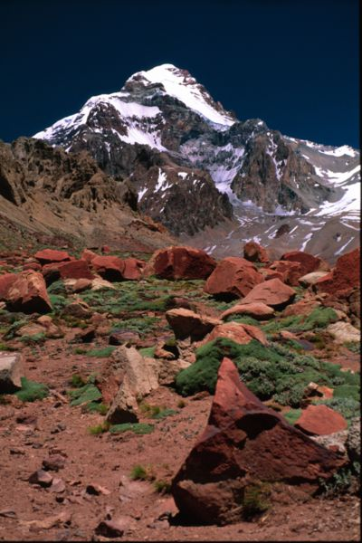

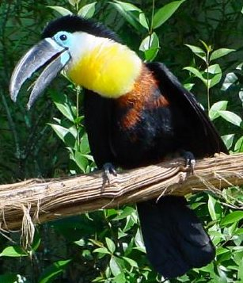
En las instituciones docentes la educación ambiental entra en escena por primera vez en las escuelas religiosas.
Después se desarrollaron los llamados movimientos para el estudio de la
naturaleza; la enseñanza centrada
en la conservación de la naturaleza
y caracterizada por la observación
de la naturaleza y respeto por los
sistemas naturales.

Slide 15
A principios del siglo XX la educación relativa a la protección de la naturaleza se oficializa en las instituciones docentes, ello duró hasta la mediados de la década del 30 donde comenzó un estancamiento progresivo que se acentuó durante la Segunda Guerra Mundial.
UNESCO 1949 se iniciaron estudios de la problemática ambiental y sus implicaciones educativas.

Slide 16

En las últimas décadas del siglo XX se produjo un cambio profundo en la percepción de las relaciones sociedad y naturaleza
Al variar la percepción general de esas relaciones, lógicamente, se produce una nueva visión pedagógica del tema ambiental.
El paso desde el estudio “del” medio o “en” el medio hacia la educación ambiental.

Slide 17
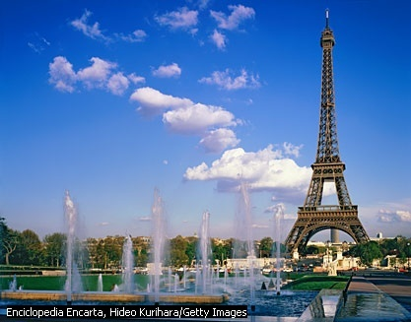
LAS PRIMERAS RESPUESTAS INTERNACIONALES en 1968
Es preciso organizar una educación relativa al medio ambiente.
Si queremos que la humanidad tenga un comportamiento sobre bases correctas de utilización y conservación de los recursos.
Y para mantener el equilibrio en la naturaleza.
Ante esto en:
Países Nórdicos se estimó que la
EA no debería ser una materia
aislada en el sistema escolar.
Francia se incorporan los criterios
de la pedagogía del medio ambiente.

Slide 18
DÉCADA DEL 70 SE INICIÓ EL NOTABLE AVANCE DE LA EA
Creación del Programa Medio Ambiente Biosfera (MAB) de la UNESCO surge como proyecto descentralizado que opera a través de un marco de Comités Nacionales establecidos en los Estados miembros de la UNESCO
Su objetivo general: Proporcionar conocimientos fundamentales de Ciencias Naturales y Ciencias Sociales necesarios para la utilización racional y la conservación de los recursos naturales de la biosfera

Slide 19
Principales hitos ambientales mundiales
En 1972 sesionó en Estocolmo, Suecia la “Conferencia de las Naciones Unidas sobre el Medio Humano” donde se originó la famosa “Declaración de Estocolmo”. Se inicia el diseño de un programa Internacional de Educación Ambiental.
Posteriormente se aprobó por la Asamblea General de la ONU tomar la fecha del inicio de dicha conferencia el 5 de junio, como celebración del “Día mundial del Medio Ambiente”.

Slide 20
En 1973 se crea el Programa de las Naciones Unidas para el Medio Ambiente (PNUMA).
En 1975 se produce en Belgrado (Yugoslavia) el “Seminario Internacional de Educación Ambiental” se definen las metas, objetivos y principios de la EA, se promulgó como la Carta de Belgrado.
Ese año se creó el Programa Internacional de Educación Ambiental (PIEA) y se institucionalizan las conferencias sobre la Educación Ambiental.

Slide 21
En 1977 se desarrolló en Tbilisi Georgia, la famosa “Conferencia Intergubernamental de Educación Ambiental”, con la presencia de 66 estados y donde se puntualizaron los objetivos, fines y principios rectores de la educación ambiental, que hoy en día se mantienen vigentes.
se acuerda la incorporación de la EA a los sistemas de educación, estrategias; modalidades y la cooperación internacional

Slide 22
En junio de 1992 se realizó la “Conferencia Mundial sobre Medio Ambiente y Desarrollo” “Cumbre de la Tierra o Cumbre de Río”, asistieron 178 países y más de 100 jefes de estado.
Se aprobó el Plan de Acción para el siglo XXI, la llamada “Agenda 21” que el capítulo 36 es de EA. Se reorienta la educación hacia el desarrollo sostenible, el aumento de la conciencia del público y el fomento a la capacitación.

Slide 23
PROGRAMA ESPECIAL DE TRABAJO EN RELACIÓN CON EL CAP. 36 DE LA AGENDA 21
Educar para un futuro sostenible.
Reorientar la educación formal hacia la sostenibilidad.
Compresión y conciencia pública
Cambios hacia modos de vida sostenibles, en las pautas de producción y consumo

Slide 24

En 2002 se efectuó en Sudáfrica la “Cumbre Mundial del Desarrollo Sostenible” identificada como Río+10 debatieron los problemas medioambientales y aspectos relativos al desarrollo sostenible y la educación ambiental.
En 2012 se desarrolló en Brasil la Conferencia de las Naciones Unidas sobre el Desarrollo Sostenible “RIO+20”, se volvieron a tratar los problemas ambientales y la importancia de la educación ambiental con la participación activa de estudiantes en función de la sostenibilidad.

Slide 25
En 2015, los líderes mundiales adoptaron un conjunto de 17 objetivos globales que deben alcanzarse en año 2030, para erradicar la pobreza, proteger el planeta y asegurar la prosperidad para todos y que fueron identificados como Objetivos del Desarrollo Sostenible (ODS), los que deben ser tomados en cuenta en la proyección de la educación ambiental en especial en las acciones a favor del medio ambiente escala local.

Slide 26
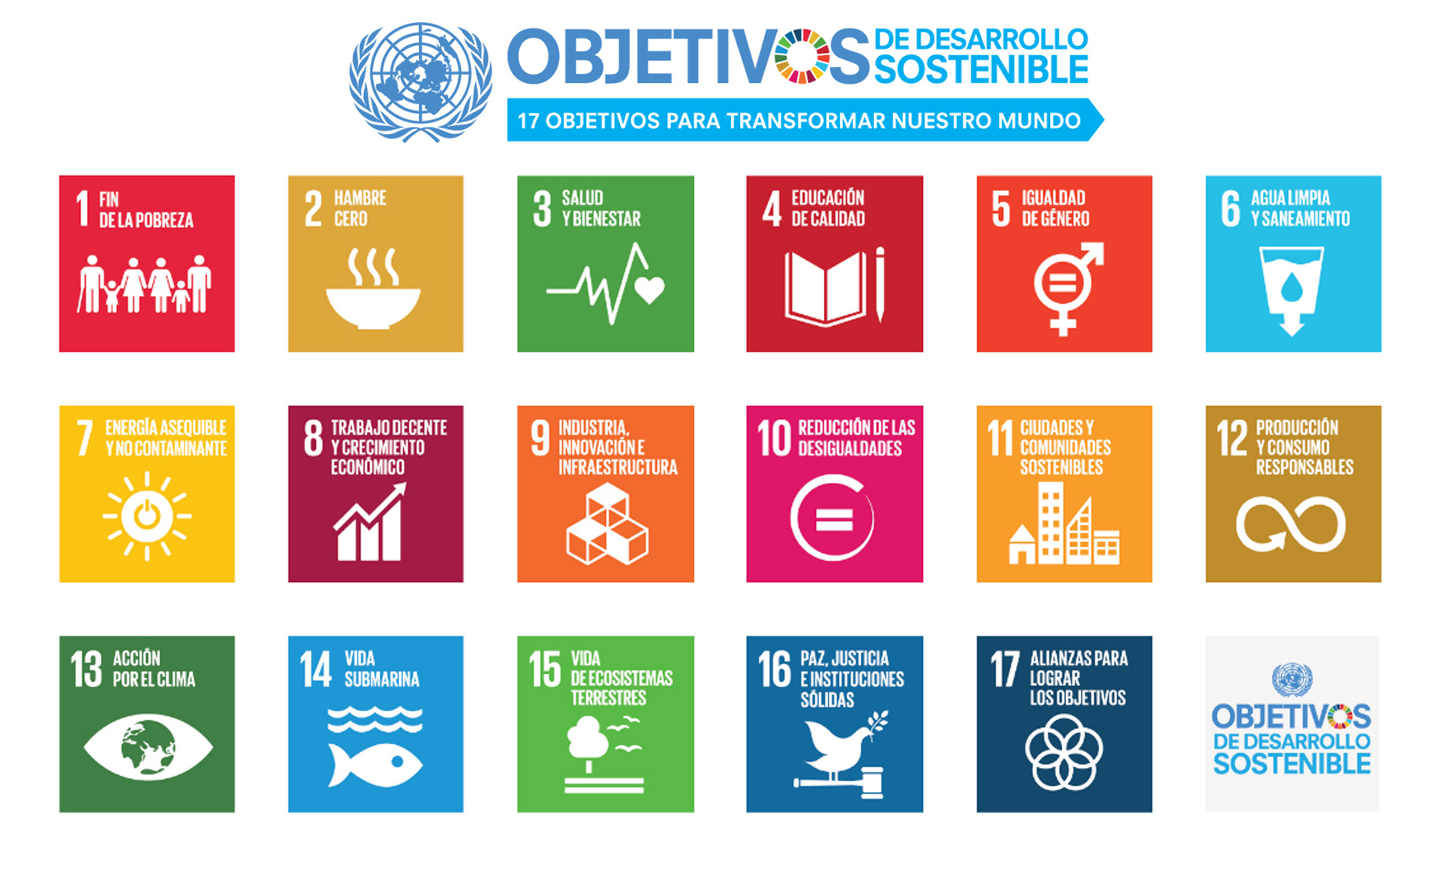

Slide 27
Tendencias de la EA
Dimensión ambiental no institucional
Naturalista
Conservacionista (1960 - 1980)
Ecologista (1980- 1990)
Ambientalista por el desarrollo sostenible (1992- actualidad)

Slide 28
Tendencias de la EA
Conservacionista (1960-1980) Su interpretación es conservar especies y su hábitat natural no toma en cuenta las necesidades y condiciones sociales, económicas y culturales de las poblaciones humanas
- a) Problema ambiental: Conservar el MA
- b) La EA: Educar para la conservación
- c) Evolución institucional: Programa MAB, PNUMA, PIEA, Conferencia deTbilisi

Slide 29

Ecologista (1980-1990)
- a) Grave alteración de sistemas y procesos ecológicos. Globalización del deterioro
- b) Educar para concientizar sobre el problema ambiental y formar conductas.
- c) Estrategia Mundial para la Conservación de la Naturaleza y Congreso Internacional de EA
(Moscú 1997)

Slide 30
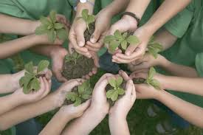
Tendencias de la EA
Ambientalista por el desarrollo sostenible (actual) Promueve acciones individuales y colectivas que promuevan el desarrollo sustentable.
- a) Problema ambiental: Crisis global. Es urgente la adopción de medidas.
- b) La EA: Formación para enfrentar la crisis, capacita la acción colectiva. Un desarrollo sustentable unido a estrategia educativa.
- c) Evolución institucional: Cumbre de Río, Agenda 21, Río+10 y Río+20, Conferencia Marco sobre Cambio Climático (1994).

Slide 31
EN CUBA
Durante colonia y neocolonia la protección del MA no era política, ni la EA. Se destacaron José Martí, Felipe Poey, Carlos J. Finlay, Tomas Roig, Salvador Massip, Sarah Yzalgué y Antonio Núñez Jiménez.
En neocolonia se hacían actividades extraescolares Ej. Día del Árbol.
1959 la Revolución adoptó medidas para el desarrollo social y educacional que fueron base para la EA

Slide 32
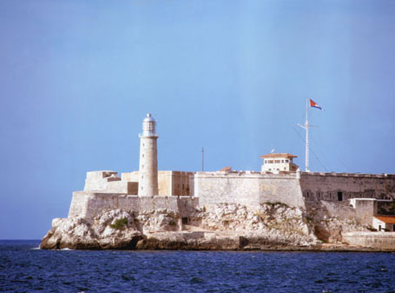
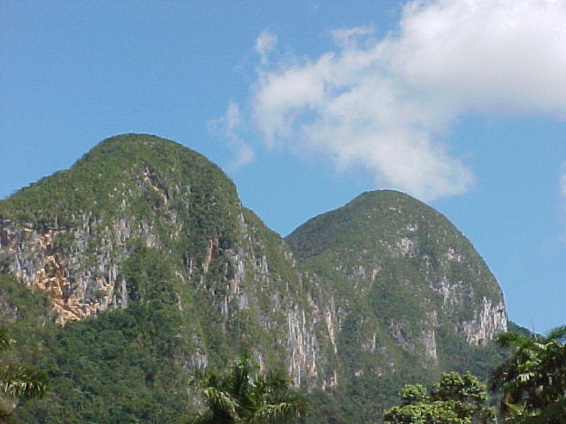
Durante el Primer Congreso del PCC en 1975, nació la Tesis sobre Política Científica y la necesidad de crear un órgano para la atención de los problemas del medio ambiente.
En 1975 Mined consideró la EA como parte de la educación integral.

Slide 33
En 1981 se aprobó la Ley 33 de “Protección del medio ambiente y uso racional de los recursos naturales”;
En ese año se constituyó la Comisión Nacional para la Protección del Medio Ambiente y Conservación de los Recursos Naturales (COMARNA).
En 1993 se aprobó el Programa Nacional de Medio Ambiente y Desarrollo que constituye la adecuación cubana a la Agenda 21 nacida en la Cumbre de Río.

Slide 34
En 1994 la creación del Ministerio de Ciencia, Tecnología y Medio Ambiente (Citma), responsabilizado con el desarrollo científico y tecnológico del país y el cuidado del medio ambiente.
En 1997 la aprobación de la Ley 81 sobre el Medio Ambiente, la Estrategia Ambiental Nacional y la Estrategia Nacional de Educación Ambiental, estas últimas fueron actualizadas con versiones para los períodos 2007-2010, 2011-2015.

Slide 35
En diciembre de 2016 se aprobaron una nueva versión de la Estrategia Ambiental Nacional y el Programa Nacional de Educación Ambiental para el Desarrollo Sostenible considerados para el período 2016 / 2020, en los que se actualizan las acciones a favor del medio ambiente y la educación ambiental para el desarrollo sostenible.
En 2017 el Consejo de Ministros aprobó el Plan de Estado “Tarea Vida”, para el enfrentamiento a los impactos del cambio climático, lo que está contenido en los ODS 2030.

Slide 36
Definición de EA.
La frase "educación ambiental" fue definida por primera vez por el Dr. William Stapp de la Universidad de Michigan en 1969.
El termino tiene su origen a fines de la década de los años 60 y principios de los años 70 del siglo XX, período en que se muestra más claramente una preocupación mundial por las graves condiciones ambientales en el mundo, por lo que se menciona que la educación ambiental es hija del deterioro ambiental.
Ha sufrido importantes cambios en su breve historia. Ha pasado de ser considerada solo en términos de conservación y biológicos a tener en muchos casos una visión integral de interrelación sociedad-naturaleza

Slide 37
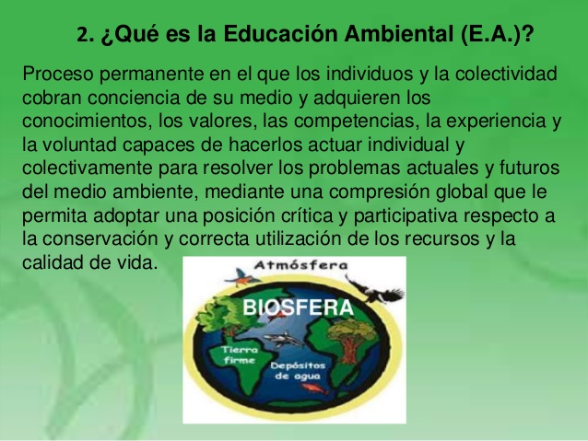
Definiciones de EA.
Aguilar Rosete Lucero y otros

Slide 38
Definiciones de EA.
La educación ambiental es un proceso permanente de
carácter interdisciplinar destinado a la formación de una
ciudadanía que forme valores, aclare conceptos y desarrolle
las habilidades y las actitudes necesarias para una convivencia armónica entre los seres humanos, su cultura y el medio biofísico circundante. La EA debe ser entendida como el proceso educativo, en sus diversos niveles, a través de la transmisión de conocimientos y de la enseñanza de conceptos modernos de protección ambiental, orientados a la comprensión y toma de conciencia de los problemas ambientales, debiendo incorporar la integración de valores y el desarrollo de hábitos y conductas que tiendan a prevenirlos y resolverlos.
Enrique Delgado Huertos. Universidad de Valladolid

Slide 39
La UNESCO ha planteado un Programa de acción mundial de Educación para el Desarrollo Sostenible (EDS)
Meta general: Generar y aumentar la acción en todos los niveles y todas las esferas de la educación y el aprendizaje a fin de acelerar los progresos hacia el logro del desarrollo sostenible.
Esta meta se articula en dos objetivos:
Reorientar la educación y el aprendizaje para que todas las personas tengan la oportunidad de adquirir conocimientos, competencias , valores y actitudes con los que puedan contribuir al desarrollo sostenible.
Fortalecer la educación y el aprendizaje en todos los programas, agendas y actividades de promoción del desarrollo sostenible.

Slide 40
EDUCACIÓN AMBIENTAL.
Proceso continuo y permanente, que constituye una dimensión de la educación integral de todos los ciudadanos, orientada a que en la adquisición de conocimientos, desarrollo de hábitos, habilidades, capacidades y actitudes y en la formación de valores, se armonicen las relaciones entre los seres humanos y de ellos con el resto de la sociedad y la naturaleza, para propiciar la orientación de los procesos económicos, sociales y culturales hacia el desarrollo sostenible.
Ley de medio ambiente de Cuba 11 de julio 1997.

Slide 41
¿QUE ES la EA? …es enseñar a:
Amar la naturaleza.
Amar la obra realizada por el hombre.
A medir las consecuencias nuestros, actos. Cotidianos y que contribuyen al deterioro del medio ambiente.
Conocer los problemas medioambientales globales, regionales, nacionales y locales.
Contribuir a formar valores morales, éticos, estéticos y de identidad nacional, sobre nuestro entorno y la necesidad de protegerlo para las generaciones futuras.
Conocer y proteger la biodiversidad del planeta y específicamente la de su entorno local.

Slide 42
Educación Ambiental para el Desarrollo Sostenible (EApDS).
En Cuba, como en varios países de América Latina y el Caribe se ha entendido el proceso de reorientación de la EA hacia una EApDS desde que se planteó como acuerdo de la Cumbre de la Tierra en Brasil 1992.
Esa EApDS, considera en primer lugar las tres dimensiones del Desarrollo Sostenible: Ecológica, Político-Social y Económica.
Profundizar en estas tres dimensiones permite la reconstrucción de saberes cognitivos y procedimentales.

Slide 43
Transversal
VII CONGRESO IBEROAMERICANO DE EDUCACIÓN AMBIENTAL.
Declaración Final. Lima, 10 - 12 septiembre de 2014
Equidad Biosférica
Integral
Exigencias de
la Educación Ambiental para el Desarrollo Sostenible
Proactiva
Sistémica
Contextualizada
Transversal
Vivir en plenitud

Slide 44
CONSIDERACIONES GENERALES PARA EL TRATAMIENTO DE LA EApDS
Fomentar valores a partir del tema ambiental.
Evitar la noción de que el ambiente es todo lo que nos rodea, lo cual deja al ser humano como un elemento fuera del mismo. La noción correcta es que somos parte integral del ambiente.
Todas nuestras acciones generan consecuencias en el plano ambiental, esto invita a ser constantemente crítico en relación con el ambiente.
Los ámbitos sociales y económicos son inseparables de los elementos bióticos y abióticos del ambiente, demostrando una interacción constante.
Evidenciar la importancia de la conservación, ahorro y uso racional de los recursos, en atención a la situación actual y perspectiva.
Valorar que la biodiversidad abarca tanto lo natural como lo cultural
Sensibilizar ante la riqueza y complejidad del patrimonio cultural, natural e inmaterial de Cuba, para así contribuir a generar un sentido de pertenencia e identidad.

Slide 45
8. Estimular la participación comunitaria como herramienta para la búsqueda de las soluciones a los problemas ambientales para alcanzar el Desarrollo Sostenible.
9. Resaltar que el tema ambiental debe ser enfocado de manera sistémica, es decir, todos los elementos y procesos del ambiente conforman sistemas complejos con múltiples interacciones, formando un todo.
10. Promover la sostenibilidad como factor determinante del tema ambiental.
11. Hacer patente la relación dinámica entre el ambiente y la calidad de vida.
12. Promover la reflexión crítica respecto a las situaciones reales del ambiente cubano, no sólo partiendo de ejemplos de nuestro accionar negativo, sino también desde lo positivo, y estimular la propuesta de soluciones posibles.
13. El abordaje de los problemas ambientales debe hacerse con énfasis en la perspectiva local, sin olvidar la perspectiva global.
14. Las ilustraciones deben reflejar el paisaje, las especies, las tradiciones, las actividades económicas y otras expresiones culturales cubanas.

Slide 46
Educación Ambiental para el Desarrollo Sostenible (EApDS)
Proceso continuo y permanente, que constituye una dimensión de la educación integral de todos los ciudadanos, orientada a que en la adquisición de conocimientos, desarrollo de hábitos, habilidades, capacidades y actitudes y en la formación de valores, se armonicen las relaciones entre los seres humanos y de ellos con el resto de la sociedad y la naturaleza, para propiciar la orientación de los procesos económicos, sociales y culturales hacia el desarrollo sostenible.
Ley de medio ambiente de Cuba 11 de julio 1997

Slide 47
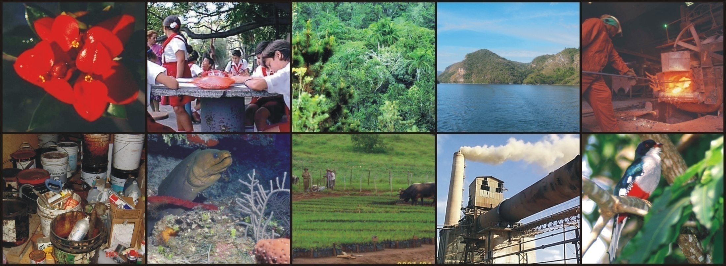
La educación ambiental puede ser:
Formal.
No formal.
Informal.

Slide 48
La EA formal se caracteriza por ser planificada y controlada por planes estables (planes de estudio). Es secuenciada y permanente. Profesionales de la educación.
Es la que se realiza también fuera de los programas docentes y del ámbito escolar y tiene un universo más amplio, pues incluye a toda la población, es el caso de las actividades extradocentes.
Constituyen los procesos educativos planificados, que poseen un carácter específico y diferenciado

Slide 49

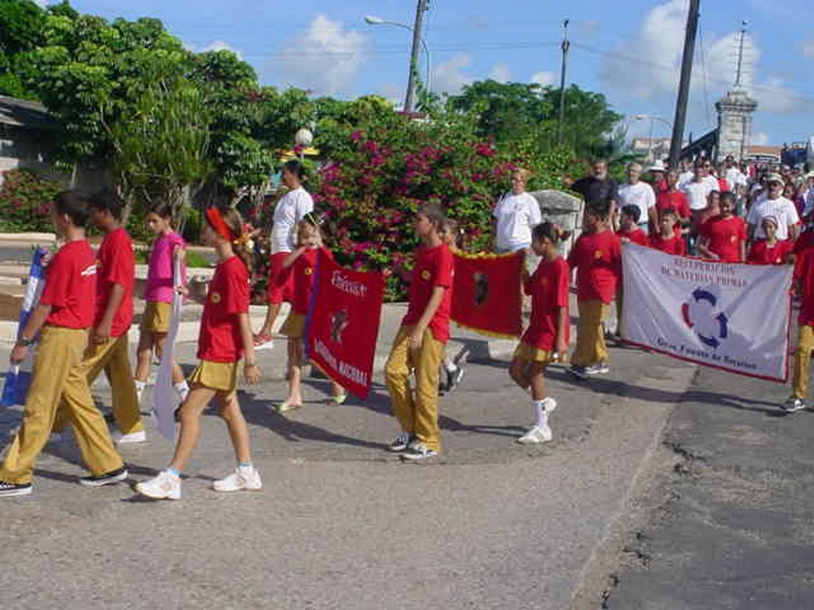


Slide 50
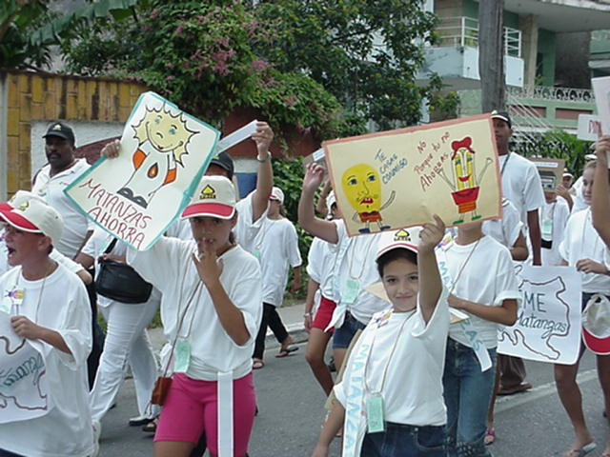
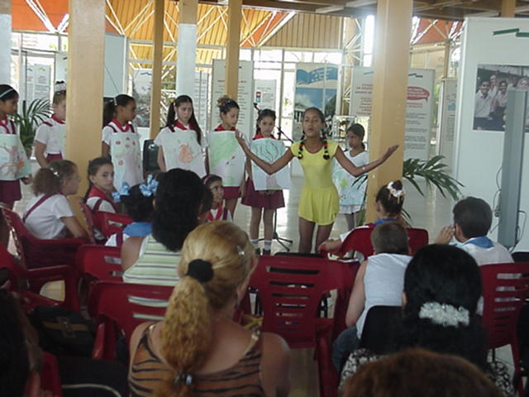
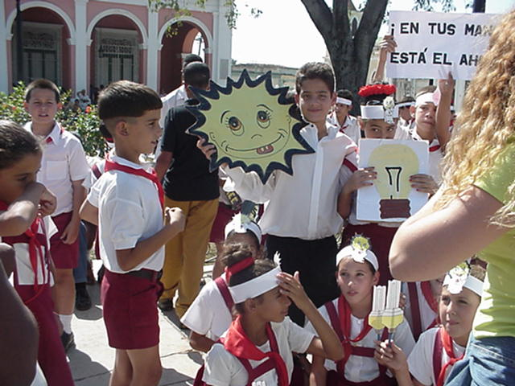
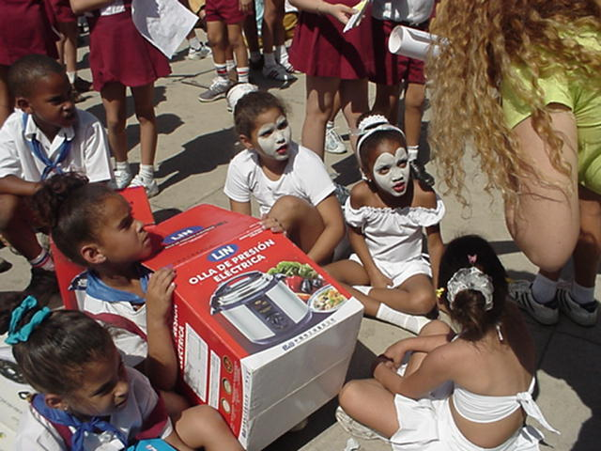
Festivales infantiles para fomentar
la conciencia energética en las nuevas generaciones

Slide 51
La EA no formal Se realiza paralelamente a la anterior, va dirigida a diferentes públicos, y no queda inscrita en programas o ciclos.
Su forma más tangible lo constituye el trabajo comunitario, donde los educandos y la población en general efectúan proyectos y realizan programas de participación–acción y también está muy generaliza en el mundo actual, las actuaciones que están patrocinadas por organizaciones no gubernamentales (ONGs) y las inspiradas y enmarcadas en el poder público.
Se desarrolla por diversos profesionales y activistas, mediante visitas a establecimientos tales como museos, zoológicos, acuarios, jardines botánicos, etc., conferencias ocasionales en un círculo local.

Slide 52


Estrategia de comunicación de la
Revolución Energética
OPJM
FEEM
Sector residencial
Sector estatal
Trabajadores
Dirigentes
Empresarios
CDR
FMC
MINED

Slide 53
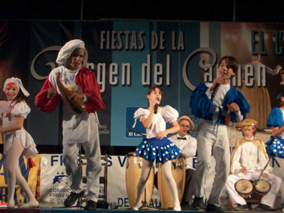
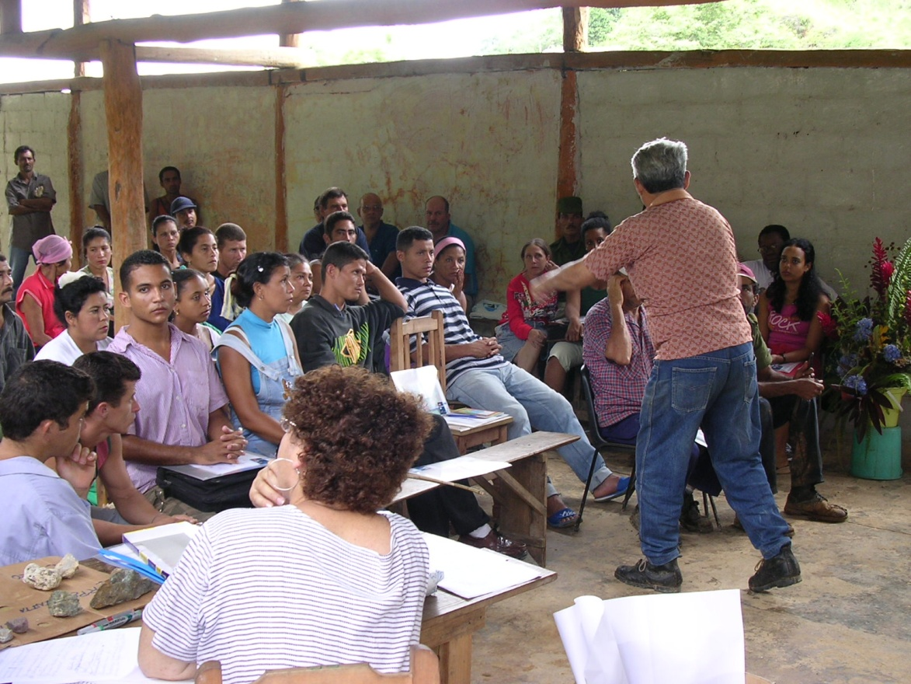
PROGRAMAS DE LA EA EN COMUNIDADES

Slide 54
La EA informal: Modalidades que van dirigidas a un proceso educativo que resulta de la interacción del individuo con su entorno y ocurre independientemente de la planificación institucional y familiar.
Es el caso de programas de radio y TV, artículos periodísticos y revistas.
Visitas no dirigidas a establecimientos tales como museos, zoológicos, acuarios, jardines botánicos, etc.
Estas formas no apelan a la participación de los educandos es para población, ellas están extendidas en todo el mundo.

Slide 55
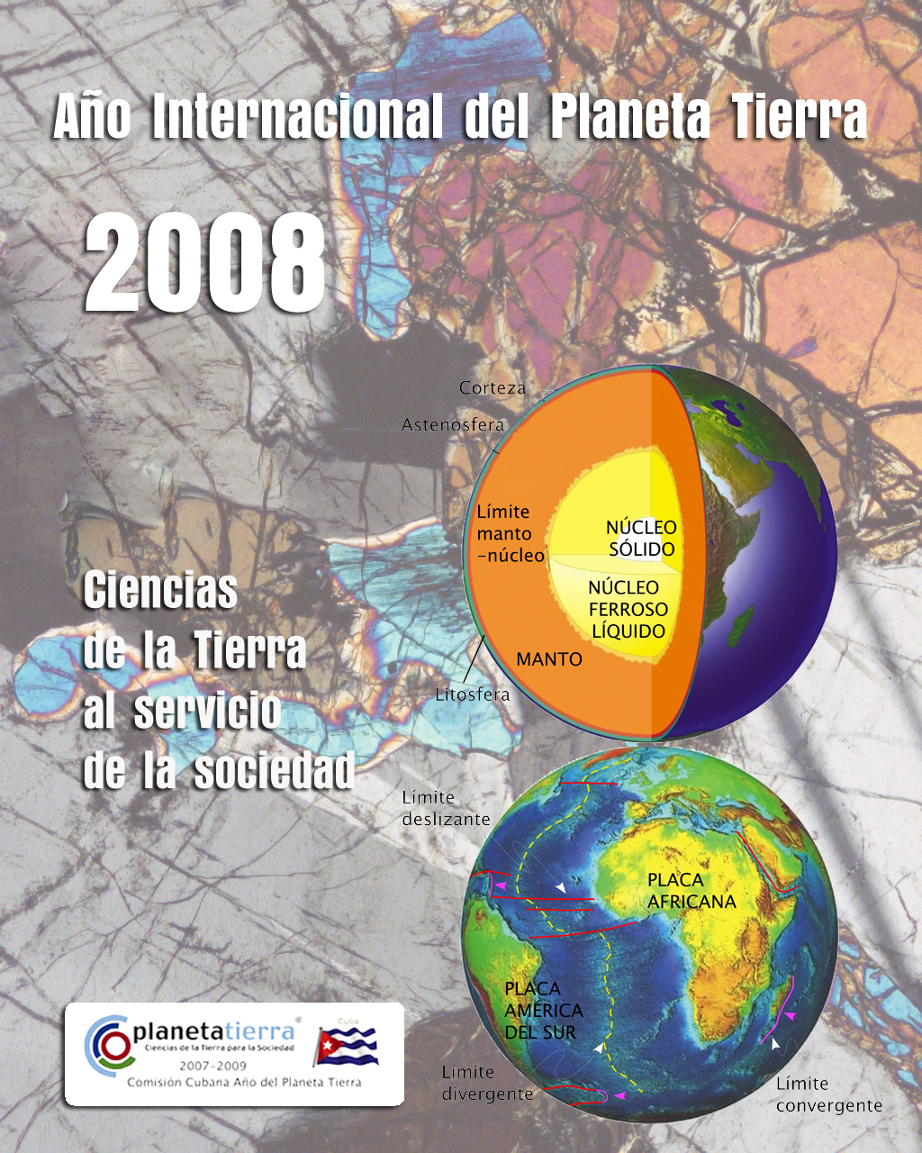

Materiales
Para
CAMPAÑAS

Slide 56
OBJETIVOS DE LA EDUCACIÓN AMBIENTAL
Contribuir a una clara conciencia sobre la existencia e importancia de la interdependencia económica, social, política y ecológica tanto en territorios urbanos como rurales.
Dar a cada persona la posibilidad de adquirir los conocimientos, el sentido de los valores, la actitud, el interés activo y la competencia precisos para proteger y mejorar el entorno.
Crear nuevos tipos de comportamiento en los individuos, grupos y en la sociedad en su conjunto en cuanto al entorno.

Slide 57
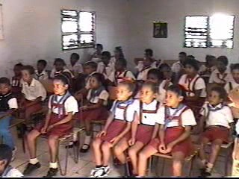
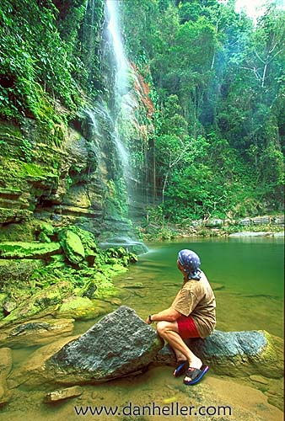
CATEGORÍAS DE OBJETIVOS DE LA EDUCACIÓN AMBIENTAL
Conciencia
Conocimiento
Actitudes
Competencias
Participación

Slide 58
CATEGORÍAS DE OBJETIVOS DE LA EDUCACIÓN AMBIENTAL
Definidos en la Carta de Belgrado 1975
CONCIENCIA: ayuda a los grupos sociales y a los individuos a adquirir conciencia y preocupación hacia el medio ambiente total y sus problemas asociados.
CONOCIMIENTOS: ayuda a los grupos sociales y a los individuos a ganar una serie de experiencias y a adquirir conocimientos básicos del medio ambiente y sus problemas asociados.
ACTITUDES: ayudar a los grupos sociales y a los individuos a adquirir valores y sentimiento de interés por el medio ambiente y la motivación para participar activamente en el mejoramiento y la protección ambiental

Slide 59
COMPETENCIAS: ayuda a los grupos sociales y a los individuos a adquirir las habilidades para identificar y resolver problemas ambientales.
PARTICIPACIÓN: proporciona a los grupos sociales y a los individuos la oportunidad para comprometerse activamente, a todo nivel, en el trabajo a favor de la resolución de problemas ambientales.

Slide 60
PRINCIPIOS RECTORES DE LA EA
Adoptados en la Conferencia de Tbilisi 1977.
Considerar el medio ambiente en su totalidad, en sus aspectos naturales y en los creados por el hombre, así como los tecnológicos, socioeconómicos, políticos, históricos, culturales, morales, éticos y estéticos.
La EA como un proceso continuo y permanente, a través de todas las fases de la enseñanza dentro del ámbito escolar y en la vida fuera de las instituciones.
Aplicar un enfoque interdisciplinario, aprovechando el contenido específico de cada disciplina, de modo que se adquieran los conocimientos con una perspectiva global y equilibrada.

Slide 61
Examinar las principales cuestiones ambientales desde los puntos de vista local, nacional, regional, global ; y se sensibilicen con las condiciones ambientales de otras regiones.
Concentrarse en los actuales problemas ambientales y en los que puedan presentarse como resultado del desarrollo social.
Insistir en el valor y la necesidad de la cooperación local, nacional e internacional para prevenir y resolver los problemas ambientales.
Considerar de manera explícita los aspectos ambientales en los planes de desarrollo y crecimiento de cada nación.

Slide 62
Hacer participar a los alumnos en la organización de sus experiencias de aprendizaje, y darles la oportunidad de ofrecer posibilidades alternativas para solucionar situaciones ambientales.
Ayudar a los alumnos a descubrir los síntomas y causas reales de los problemas ambientales, en correspondencia con los contenidos que reciben sobre estos aspectos en las escuelas.
Utilizar las diversas actividades educativas y una variedad de métodos para comunicar y adquirir conocimientos sobre el medio ambiente, prestando especial atención a las tareas prácticas y las experiencias personales en el contexto escolar, en el lugar donde se presenten los problemas.

Slide 63
Características de la EA
Establecidas desde la Conferencia de Tbilisi
No debe considerarse como una nueva asignatura a añadirse a las materias ya existentes.
Deberá ser el resultado de la contribución de diferentes asignaturas y experiencias educativas al conocimiento y la comprensión del medio ambiente y a la solución de sus problemas.
Suscita nuevos conocimientos y enfoques, haciendo hincapié en el papel social de las normas educativas.
La más importante es su enfoque orientado hacia la solución de problemas concretos.

Slide 64
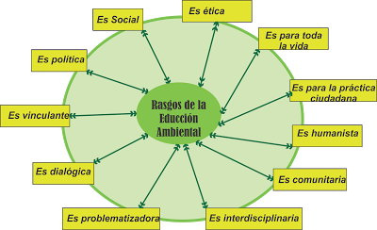

Slide 65
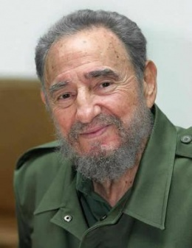
… Si queremos que un niño cuide el jardín, enséñelo a sembrar el jardín,(…) y nadie tendrá que caerle atrás con un palo para que no destruya el jardín, enséñelo a sembrar un árbol y nadie tendrá que castigarlo por destruir árboles.
Destruyen los que no crean, destruyen los que no tienen la menor sensación de lo que es crear..
Fidel Castro
Clausura II Congreso Nacional UJC, 1972

Slide 66
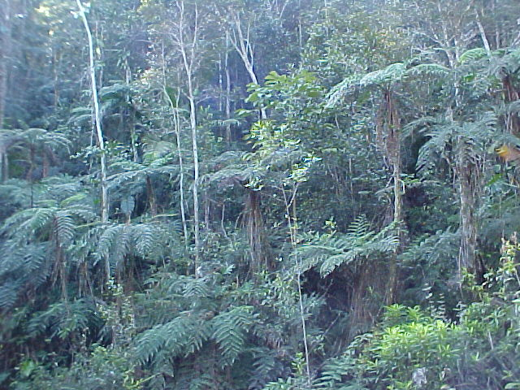
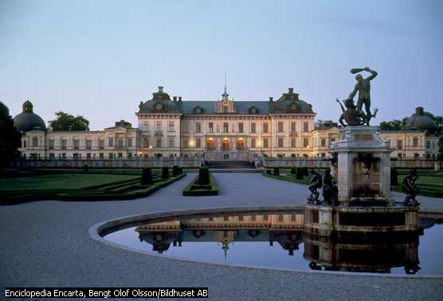
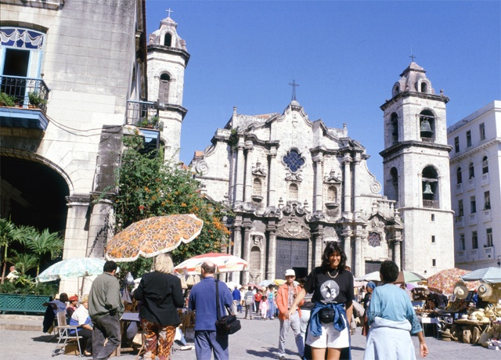
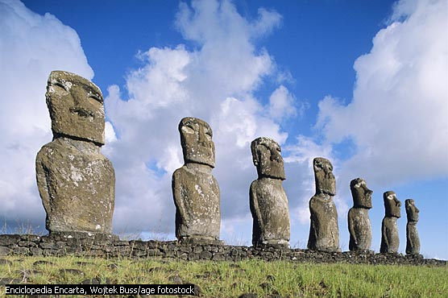
Amar la naturaleza.
Amar la obra realizada por el hombre

Slide 67
Bibliografía
Aguilar Rosete Lucero y otros. Principales tendencias y modelos de la Educación Ambiental en el sistema escolar.
http://www.temasambientales.com/2017/03/educacionambiental.html
Bueno Sánchez, Fabiola “Pedagogía de la educación ambiental” Sociedad Económica de Amigos del País.
Rodríguez Gómez, Rosa. La educación ambiental en el proceso docente educativo de la Secundaria Básica en Cuba”. Editorial Pueblo y Educación. Ciudad de La Habana. 2011.
Santos Abreu, Ismael” Perfeccionamiento del Sistema Nacional de Educación”. Universidad Central Marta Abreu. 2016.
Definicion Y Principios de la Educación Ambiental https://es.slideshare.net/matojo/definicion-y-principios-de-la-educacin-ambiental-b

